Slide 1
Collider
Unityには当たり判定をサポートする機能がいくつかありますが、
代表的なものはCollider（コライダー）と呼ばれるものです。
Colliderとは、
当たり判定の形状を管理するコンポーネントになります。

Slide 2
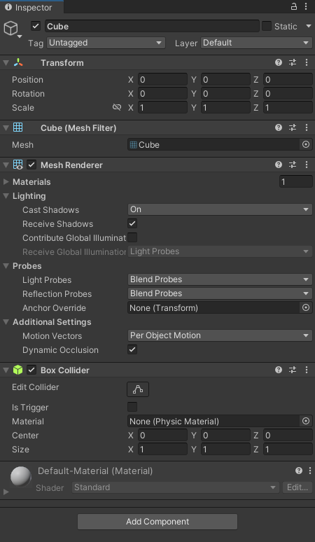
Collider
キューブを１つ追加しましょう。
追加したらインスペクターを確認してみましょう。

Slide 3
Collider
既にBox Colliderというコンポーネントがついています。
これが当たり判定に使用するColliderになります。

Slide 4
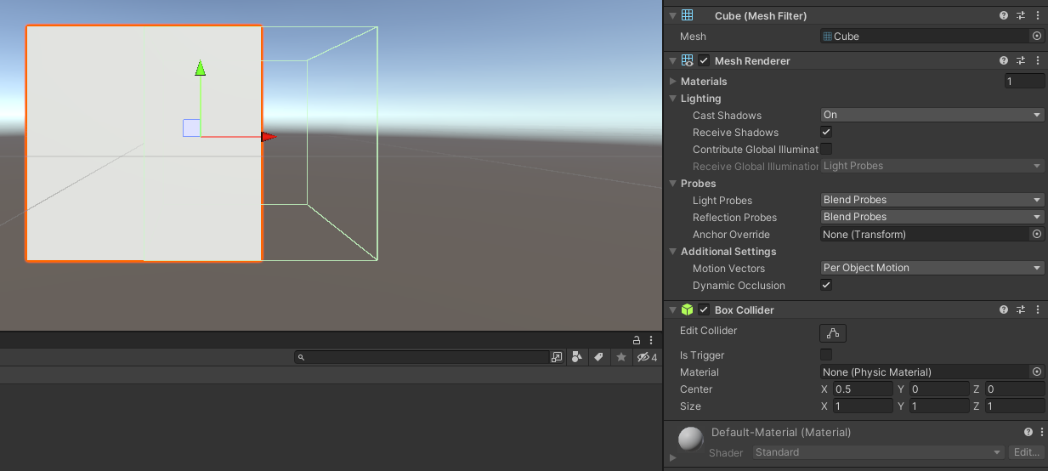
Collider
Centerの値を編集すると当たり判定の中心位置を編集できます。
複雑なモデルの当たり判定を設定する場合は使用したりします。

Slide 5
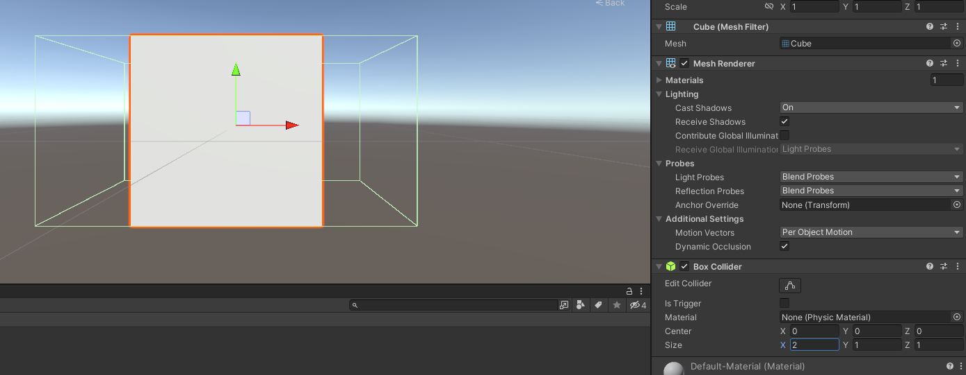
Collider
Sizeの値を編集すると当たり判定の大きさを編集できます。
見た目よりも大きく判定を取りたい時などに使用します。

Slide 6
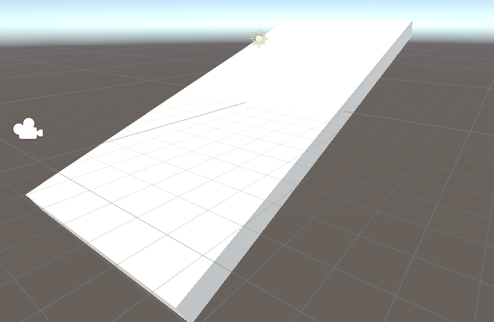
Collider
CenterやSizeは、Transformによる配置が基準になります。
Transformを書き換えて形状が変わっても、
その度にColliderの値を変える必要はありません。
こんな風にしてもColliderをいじる必要はなし

Slide 7
Rigidbody
当たり判定ができるようになったので、
オブジェクト同士をぶつけることができるようになりました。
Unityにはオブジェクトがぶつかったときの物理的な挙動をサポートする、
Rigidbodyというコンポーネントが存在します。
これを使えば、ぶつかったときの押し戻しはもちろん、
坂道を転がったり、物を押したりする挙動も簡単に実装できます。

Slide 8
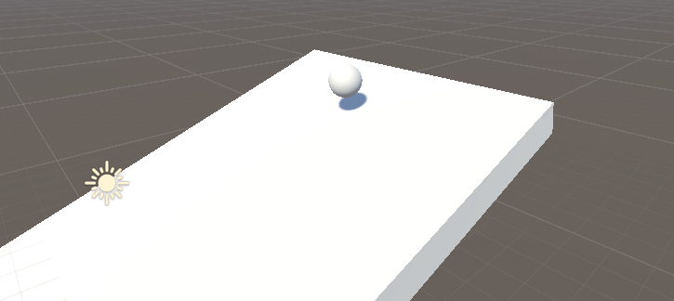
Rigidbody
キューブを坂のように配置して、その上に球（Sphere）を配置しましょう。

Slide 9
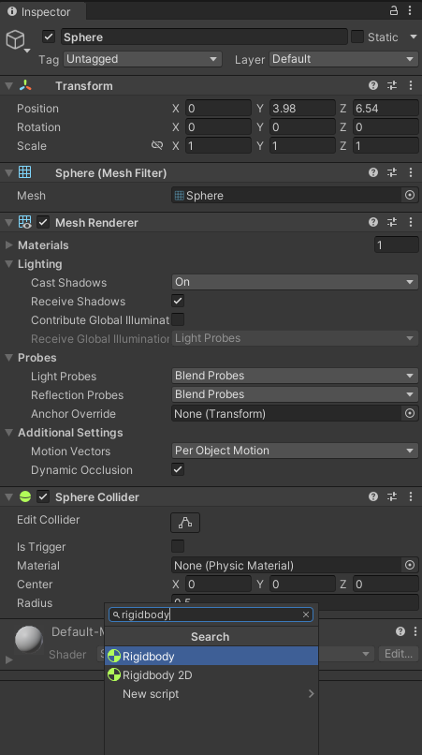
Rigidbody
球のオブジェクトにRigidbodyコンポーネントを追加しましょう。

Slide 10
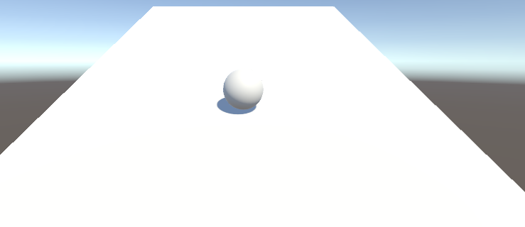
Rigidbody
実行すると球が落下して、坂道を転がります。

Slide 11
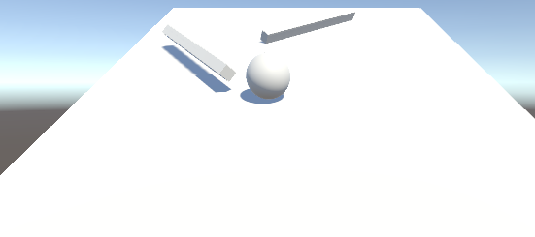
Rigidbody
障害物をおいてもちゃんとぶつかります。

